Slide 1
Развитие внимания у младших школьников в игровой деятельности
КРАСНОВА С.Б.
воспитатель в ГПД МОУ НОШ №1

Slide 2
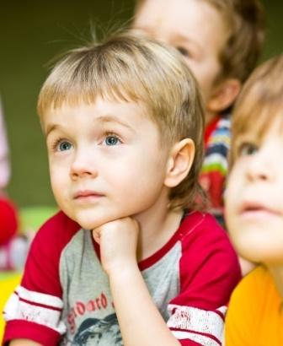
"Будь внимательнее!"
"Не отвлекайся, а то кашу мимо
рта пронесешь!"
"Почему у тебя кофточка перекосилась? Да ты верхнюю пуговицу застегнула на нижнюю петельку! Что же ты такая рассеянная сегодня?"
"Давай пока уберем игрушку в сумку, а то она тебя очень отвлекает, и ты совсем не смотришь на дорогу"

Slide 3
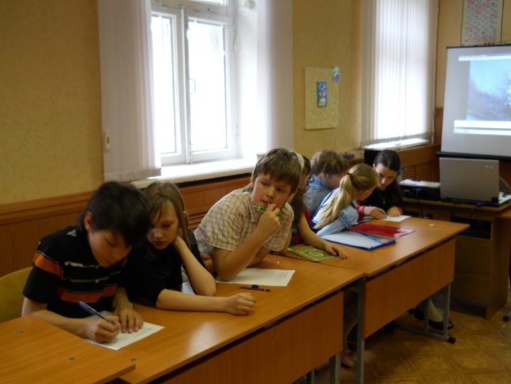
Процесс образования должен
быть ориентирован на
реальное развитие личности,
переход от модели
авторитарного образования
к педагогике свободы.
Основная проблема - создание особой
среды учения, в которой все учащиеся
достигли бы наивысшего уровня
в развитии своих способностей.

Slide 4
Целью работы является выявление методов и приемов использования игры как средства развития внимания младших школьников в процессе организации внеклассной деятельности. И в этом видится ее актуальность.
Исходя из этого, выделены параметры исследования:
объектом является внимание младших школьников;
предметом – игровая деятельность как средство развития внимания младших школьников;
и поставлены задачи: 1. Раскрыть сущность понятия внимания и охарактеризовать его особенности у младших школьников. 2. Определить роль игры в развитии внимания младших школьников.
3. Подобрать игры для развития внимания.
Мы можем предположить, что, если педагоги будут использовать предложенные в работе методы, то уровень развития внимания учащихся младших классов станет более высоким. Эта мысль положена в основу гипотезы работы.

Slide 5
Внимание - психический процесс, который обязательно присутствует при познании ребенком мира и проявляется в направленности и сосредоточенности психики на определенных объектах.
Без него невозможна работа памяти, мышления.

Slide 6
внимание — это способность человека выбирать важное для себя и сосредоточивать на нем свое восприятие, мышление, припоминание, воображение и др.
Внимание
Непроизвольное Произвольное
Постпроизвольное

Slide 7
Основные свойства внимания
Сосредоточенность внимания — это удержание внимания на одном объекте или одной деятельности при отвлечении от всего остального.
Устойчивость внимания — это длительное удержание внимания на предмете или какой-нибудь деятельности.
Объем внимания — это количество объектов, которые охватываются вниманием одномоментно, одновременно.
Распределение внимания — это умение выполнять две или более различные деятельности, удерживая на них свое внимание.
Переключение внимания - это сознательное и осмысленное перемещение внимания с одного предмета или действия на другие, перестройка внимания, его переход с одного объекта на другой в связи с изменением задачи деятельности.

Slide 8
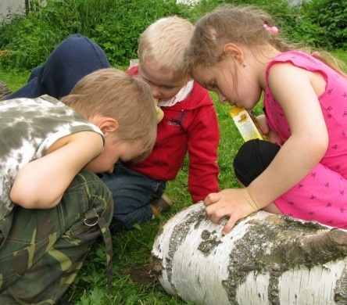
Возрастные особенности внимания младших школьников
Слабость произвольного внимания и его небольшая устойчивость.
Небольшой объем.
Плохая распределяемость, неустойчивость. Это объясняется недостаточной зрелостью регулирующих нейрофизиологических механизмов, обеспечивающих произвольное управление поведением в целом и вниманием в частности.
Значительно лучше у младших школьников развито непроизвольное внимание.

Slide 9
Методики диагностики развития внимания
Методика "Корректурная проба" С. Л. Кабыльницкой (исследование индивидуальных особенностей внимания).
Методика "Красно-черная таблица" (оценка переключения внимания).
Таблицы Шульте (исследование скорости ориентировочно-поисковых движений взора, объема внимания).
Модификация метода Пьерона – Рузера (изучение концентрации и устойчивости внимания ).

Slide 10
Корректурная проба
Пример текста, предлагаемого детям с целью обнаружения ошибок:
«На Крайнем Юге нашей страны не росли овощи, а теперь растут. В огороде выросло много моркови. Под Москвой не разводили, а теперь разводят. Бешал Ваня по полю, да вдруг остановился. Грчи вют гнезда на деревьях. На повогодней елке висело много икрушек. Грачи для птенцов червей на пашне. Охотник вечером с охоты. В тетради Раи хорошие отлетки. Нашкольной площадке играли дети. В траве стречет кузнечик. Зимой цвела в саду яблоня».

Slide 11
Красно-черная таблица
1 | 5 | 11 | 8 | 2
10 | 7 | 4 | 1 | 9
12 | 8 |  | 2 | 4
3 | 11 | 6 | 9 | 5
6 | 7 | 3 | 12 | 10

Slide 12
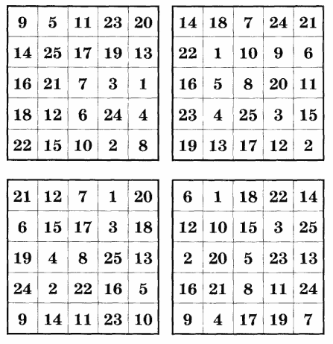
Таблицы Шульте.

Slide 13
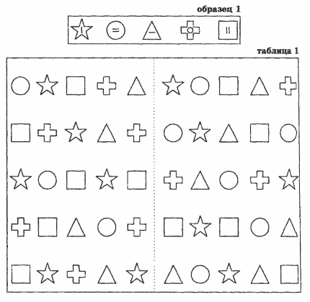
Метод Пьерона - Рузера

Slide 14
Задания и игры
для профилактики невнимательности и повышения уровня развития внимания.

Slide 15
Развитие концентрации внимания
Корректурные задания.
Упражнение "Раскрась вторую половинку".
Упражнение "Скрытая подсказка"
Упражнение "Запрещенная буква".
Игра «Летела корова».
Игра на развитие внимания, памяти «ТОП-ХЛОП».
Игра "Пуговица".
Чтение текста до заданного выражения
Упражнение на прорисовку достаточно сложных, но повторяющихся узоров.
«Найди слова»
Игра «Муха»
Распределение чисел в определенном порядке
Методика Мюнстерберга (и ее модификации)

Slide 16
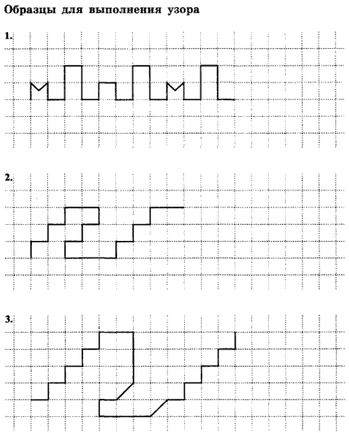
Пример задания по методике Мюнстерберга:
ЯФОУФСНКОТПХЬАБЦРИГЪМЩЮСАЭЕЫМЯЧ
ЛОЬИРЪГНЖРЛРАКГДЗПМЫЛОАКМНПРСТУР
ФРШУБАТВВГДИЖСЯИУМАМАЦПЧУЪЩМОЖ
БРПТЯЭЦБУРАНСГЛКЮГБЕИОПАЛКАФСПТУЧ
ОСМЕТЛАОУЖЫЪЕЛАВТОБУСИОХПСДЯЗВЖ
Пример задания «Найди слово»: Смех, волк, столб, коса, полк, зубр, удочка, мель, набор, укол, дорога, олень, пирожок, китель.

Slide 17
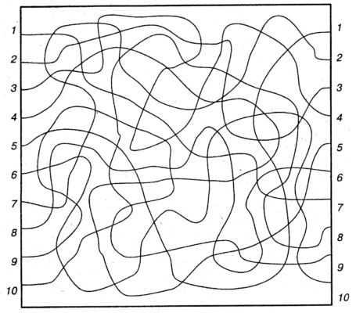
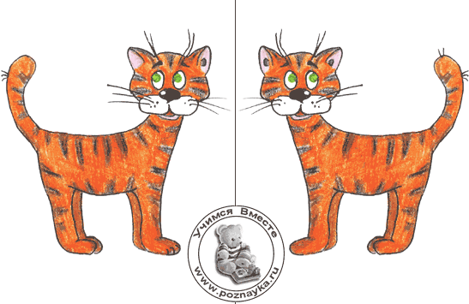
развитие устойчивости внимания.
«Перепутанные линии»
Где чей домик?
«Найди отличия»
Игра, распространенная у охотничьих племен индейцев

Slide 18
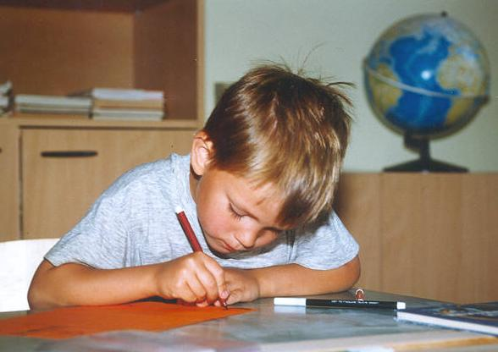
Увеличение объема внимания и кратковременной памяти
Игра «Заметь все»
Игра «Ищи безостановочно»
Игра "Что изменилось?".

Slide 19
Упражнения на распределение внимания.
Ребенок рисует круги в тетради и одновременно считает хлопки, которыми взрослый сопровождает рисование.
«Каждой руке — свое дело» .
Счет с помехой .
Чтение с помехой.

Slide 20
- Закрой глаза и опиши, во что одеты ребята, с которыми ты играешь.
- Закрой глаза и скажи, какого цвета глаза и волосы у остальных ребят.
- Закрой глаза и назови остальных ребят, распределив их по росту - от самого маленького до самого высокого.
- Не поворачиваясь, назови все предметы, которые находятся у тебя за спиной, опиши их форму, размеры, цвет.
- Сидя с закрытыми глазами в течение двух минут, перечисляй все звуки, которые ты будешь слышать.
- Каждый день, проходя к своему дому, ты видишь одну и ту же картину: какое-то дерево или, может быть, песочницу, лавочку у подъезда. На следующий день, проходя мимо, постарайся увидеть что-то такое, чего ты раньше не замечал, а послезавтра - еще что-то новое для тебя. И так каждый день наблюдай и замечай детали пейзажа, которые ускользали от твоего внимания.
- Сколько ступенек на лестнице?
- Сколько окон в комнате?

Slide 21
«Управляя вниманием,
мы берем в свои руки ключ к образованию и к формированию личности и характера». Л. С. Выготский

